Slide 1

Metodi Probabilistici e Statistici per i Mercati Finanziari
A.A. 2023/2024
Stima della Volatilità dell'S&P 500 con il Modello GARCH
Michele Tosi, mat. 0327862

Slide 2
Obiettivi
Definizioni
Caso di studio
Analisi delle Opzioni
Conclusioni
Analisi delle opzioni di SP500 utilizzando la volatilità ottenuta tramite il modello GARCH
Rischio di mercato
VaR
Volatilità
Modello GARCH
Applicazione
del modello
GARCH per la stima
della volatilità SP500

Slide 3
Obiettivi del progetto
Analizzare i rendimenti dell’indice S&P500
Utilizzare il modello GARCH per stimare la volatilità
Valutare la volatilità stimata tramite la distribuzione GED (Generalized Error Distribution)

Slide 4



S&P500
SP500 è un indice azionario che misura la performance delle 500 maggiori aziende USA.
È considerato un indicatore chiave dell’economia americana.
Include aziende di settori diversi ponderato per capitalizzazione di mercato.
Alcune aziende incluse nella valutazione:

Slide 5
Gestione del rischio
Rischio: probabilità quantificabile di perdite o rendimenti inferiori alle attese.
Tre maggiori tipi di rischio:
Rischio di mercato: rischio di un cambio di valore di una posizione finanziaria dovuto ad un cambio di valore del sottostante.
Rischio di credito: rischio di non ricevere il rimborso promesso su investimenti eccezionali.
Rischi operazionali: rischio di perdita dovuto a:
Inadeguatezza o fallimento di processi interni, persone e sistemi
Eventi esterni
Corretta gestione del rischio di mercato fondamentale per proteggere gli investimenti e migliorare la stabilità finanziaria.

Slide 6
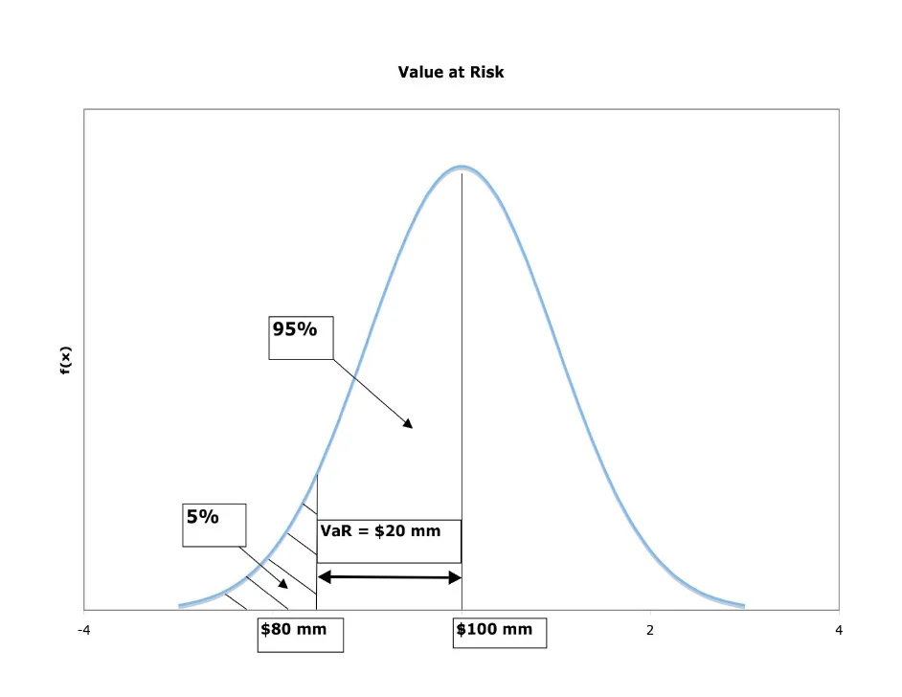
Value at Risk (VaR)
Il VaR è la misura di rischio più largamente utilizzata nelle istituzioni finanziarie.
Dato un livello di confidenza α ∈ (0,1), il VaR a livello di confidenza α è dato dal più piccolo valore ‘l’ tale che la probabilità che la perdita ‘L’ ecceda ‘l’ non sia più grande di α.
Limiti:
Non tiene conto di eventi estremi o crisi
finanziarie impreviste.
Si basa sul fatto che i rendimenti passati siano
indicativi di quelli futuri e non sempre è così.
Notes:
Il VaR, acronimo di Value at Risk, è una misura statistica utilizzata nel settore della finanza per stimare il rischio di perdita finanziaria in un determinato periodo di tempo. Il VaR rappresenta la massima perdita potenziale che un investimento o un portafoglio di investimenti può subire, con un determinato livello di confidenza.
Come si calcola il VaR
Il calcolo del VaR si basa sull’analisi storica dei rendimenti degli strumenti finanziari e tiene conto:
della volatilità dei prezzi;
delle correlazioni tra gli asset;
dell‘orizzonte temporale considerato.
Caratteristiche del VaR
Ecco alcune caratteristiche da tenere a mente riguardo al VaR:
la misura del rischio. Il VaR quantifica il rischio di perdita finanziaria in base alla distribuzione statistica dei rendimenti degli strumenti finanziari. È espresso come un valore monetario o percentuale;
il livello di confidenza. Il VaR viene calcolato a un determinato livello di confidenza, che rappresenta la probabilità che la perdita superi il valore stimato. Ad esempio, un VaR al 95% indica che c’è solo il 5% di probabilità che la perdita superi il valore calcolato;
l’orizzonte temporale. Il VaR può essere calcolato per diversi orizzonti temporali, come un giorno, una settimana o un mese. L’orizzonte temporale scelto dipende dalla natura degli investimenti e dalla strategia adottata.
Limiti e utilizzo del VaR
Il VaR ha dei limiti. Anzitutto non tiene conto degli eventi estremi o delle crisi finanziarie impreviste che possono influenzare i mercati. Inoltre, si basa sull’assunzione che i rendimenti passati siano indicativi dei rendimenti futuri, ma ciò potrebbe non essere sempre vero. Malgrado questi aspetti, il VaR è ampiamente utilizzato dalle istituzioni finanziarie, come banche e fondi d’investimento, per valutare il rischio dei propri portafogli e per stabilire limiti di esposizione. Inoltre, è uno strumento importante nella gestione del rischio e nella pianificazione finanziaria.

Slide 7
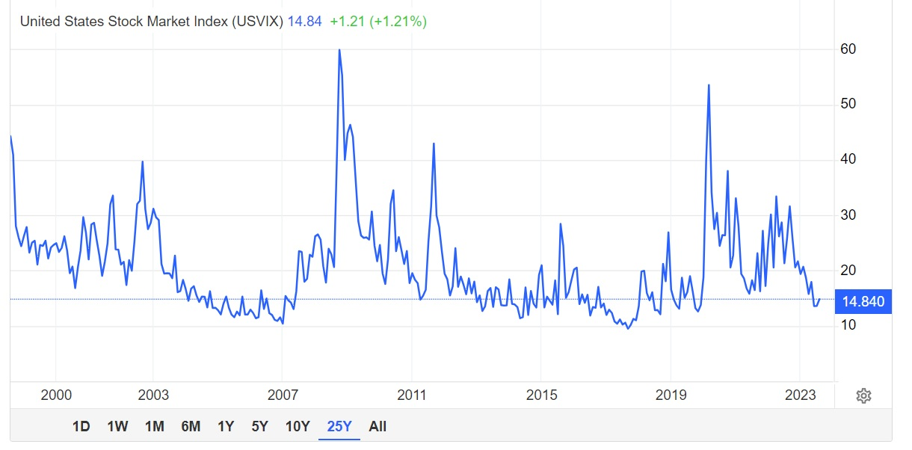
Volatilità nei mercati finanziari
La volatilità è una misura statistica che valuta l’incertezza sui futuri movimenti di prezzo di un bene o di una attività finanziaria.
Alta volatilità: il prezzo può cambiare drasticamente in un breve periodo di tempo.
Bassa volatilità: il valore di un asset non varia in modo rilevante in un dato periodo di tempo.
Importante per la gestione del rischio e le
decisioni di investimento.
I modelli di volatilità possono aiutare a
prevedere la variabilità futura dei
rendimenti.
Gli attivi finanziari spesso mostrano
clustering di volatilità.
VIX: misura la volatilità attesa del mercato azionario

Slide 8
Modello GARCH
GARCH (Generalized Autoregressive Conditional Heteroskedasticity) modella la volatilità condizionata dei rendimenti.
Estende il modello ARCH, è più utilizzato perché usa meno parametri.
Cattura l’eteroschedasticità condizionata nei dati finanziari, dove la volatilità dipende dai rendimenti passati e dalla volatilità passata.
Utilizzato per analisi e previsioni della volatilità nei mercati finanziari.
Richiede che la serie temporale sia stazionaria (proprietà statistiche non varino nel tempo).
Notes:
Eteroschedasticità è un termine che descrive una caratteristica specifica di una serie di dati in cui la varianza degli errori o delle perturbazioni non è costante nel tempo o rispetto ai valori di un’altra variabile. In altre parole, quando si analizza un modello statistico, l'eteroschedasticità indica che la "dispersione" dei valori residui (cioè gli errori) cambia in modo sistematico piuttosto che rimanere stabile.

Slide 9
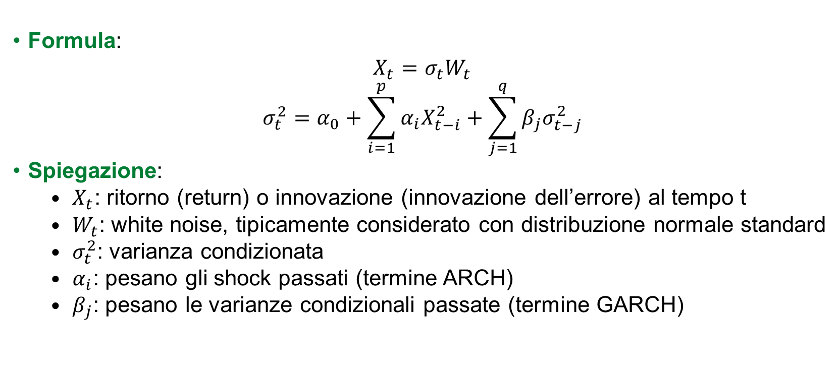
Struttura matematica modello GARCH
Formula:
$$X_{t}=σ_{t}W_{t}$$
$$σ_{t}^{2}=α_{0}+\sum_{i=1}^{p}{α_{i}X_{t−i}^{2}}+\sum_{j=1}^{q}{β_{j}σ_{t−j}^{2}}$$
Spiegazione:
$X_{t}$: ritorno (return) o innovazione (innovazione dell’errore) al tempo t
$W_{t}$: white noise, tipicamente considerato con distribuzione normale standard
$σ_{t}^{2}$: varianza condizionata
$α_{i}$: pesano gli shock passati (termine ARCH)
$β_{j}$​: pesano le varianze condizionali passate (termine GARCH)
Notes:
Nella maggior parte dei modelli GARCH, si assume che XtX_tXt​ sia il rendimento di un'attività finanziaria o una serie di errori (residui) con varianza condizionata variabile nel tempo.
Xt​ è il prodotto tra la deviazione standard condizionata σt\sigma_tσt​ e un termine di errore WtW_tWt​, con WtW_tWt​ spesso modellato come una variabile aleatoria con distribuzione normale standard (Wt∼N(0,1)W_t \sim N(0, 1)Wt​∼N(0,1))
Questo significa che WtW_tWt​ ha media zero e varianza uno. Viene spesso chiamato anche shock idiosincratico o innovazione standardizzata.
Essendo il termine di errore del modello, WtW_tWt​ introduce casualità nella serie temporale, e il fatto che WtW_tWt​ sia moltiplicato da σt\sigma_tσt​ (la deviazione standard condizionata) permette alla varianza di Xt=σtWtX_t = \sigma_t W_tXt​=σt​Wt​ di variare nel tempo.

Slide 10
Caso di Studio: stima della volatilità SP500

Slide 11
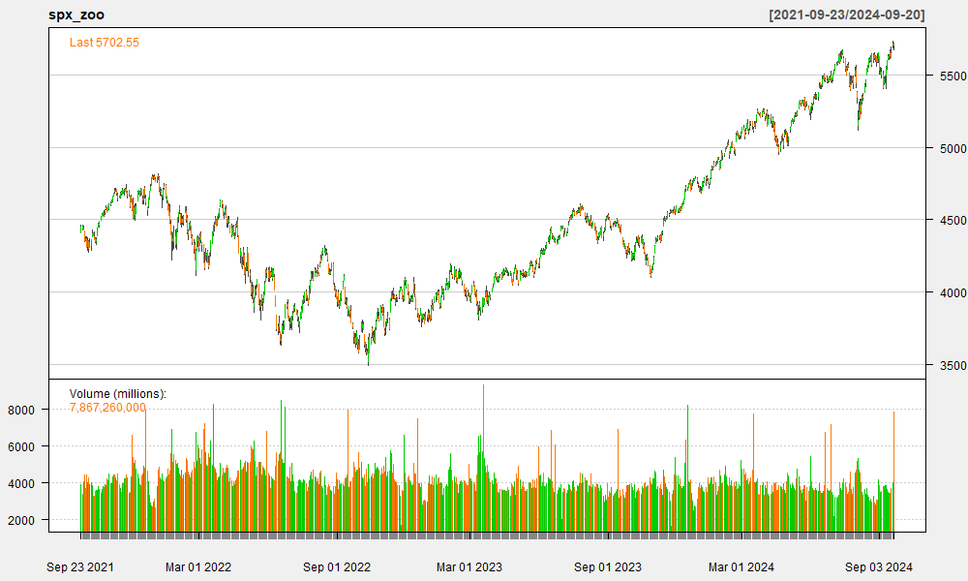
Dati Storici S&P500
Periodo analizzato: 23/09/2021 – 20/09/2024
Fonte dei dati: Yahoo Finance

Slide 12
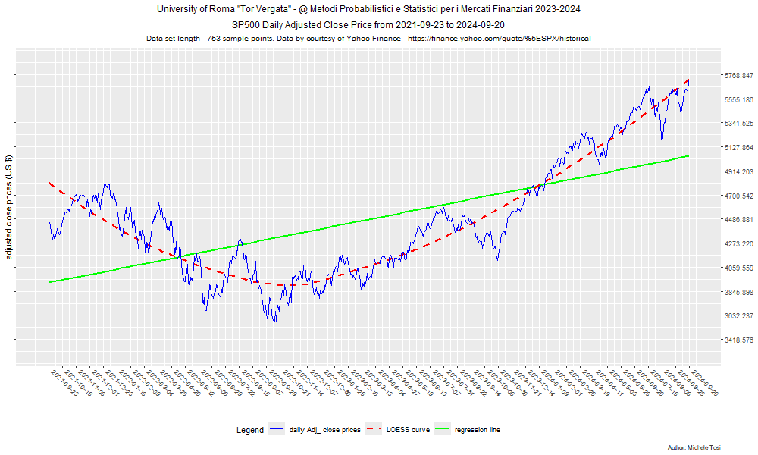
Verifica di non stazionarietà
Test ADF: Verifica la presenza di una radice unitaria.
Ipotesi nulla: serie temporale non è stazionaria (ha una radice unitaria).
Test KPSS: Verifica la stazionarietà della serie temporale.
Ipotesi nulla: serie temporale stazionaria.
I risultati di entrambi i test confermano
che i prezzi di chiusura aggiustati
non sono stazionari.
Notes:
Per studiare stazionarietà, test statistici:
1. Test di Dickey-Fuller Aumentato (ADF)
Descrizione: è uno dei test più comuni per verificare la stazionarietà, in particolare per testare la presenza di una radice unitaria nella serie temporale.
Procedura: l'ipotesi nulla (H_0​) di questo test afferma che la serie ha una radice unitaria (non stazionaria), mentre l'ipotesi alternativa (H_1​) indica che la serie è stazionaria.
Risultato: se il valore ppp del test è inferiore a un livello di significatività prestabilito (ad esempio, 0.05), si può rifiutare H_0​, concludendo che la serie è stazionaria.
2. Test di Kwiatkowski-Phillips-Schmidt-Shin (KPSS)
Descrizione: questo test ha un approccio opposto rispetto al test ADF; l'ipotesi nulla H_0​ del KPSS afferma che la serie è stazionaria, mentre l'ipotesi alternativa H_1​ indica che la serie è non stazionaria.
Procedura: il test verifica la presenza di una radice unitaria con un approccio di scomposizione della varianza.
Risultato: un valore ppp inferiore a 0.05 suggerisce di rifiutare l'ipotesi di stazionarietà, indicando che la serie potrebbe essere non stazionaria.
Interpretazione congiunta dei test ADF e KPSS
Utilizzando entrambi i test, si può ottenere una diagnosi più robusta della stazionarietà. Se il test ADF indica stazionarietà (rifiutando l'ipotesi nulla) e il test KPSS non rileva segni di non stazionarietà (non rifiutando l'ipotesi nulla), si ha maggiore conferma che la serie è stazionaria.
In caso di discrepanze nei risultati, potrebbe essere necessario applicare ulteriori trasformazioni ai dati o esplorare tecniche di differenziazione fino a ottenere stazionarietà.

Slide 13
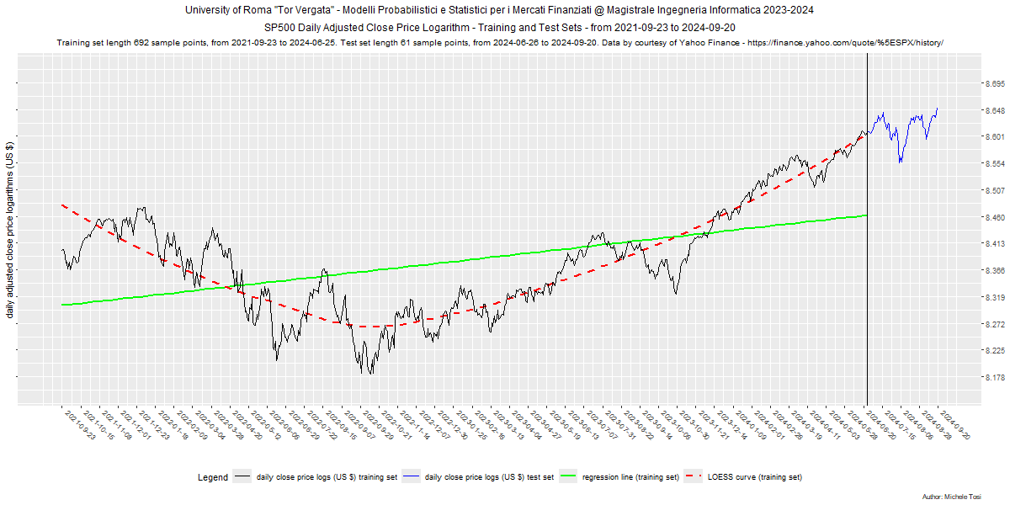
Trasformazione dei dati - Logaritmi
Per eliminare la componente esponenziale si è passati ai prezzi di chiusura logaritmici.
Test ADF e KPSS per studiare la stazionarietà del processo.
I risultati di entrambi i test
confermano che i prezzi di chiusura
logaritmici non sono stazionari.

Slide 14
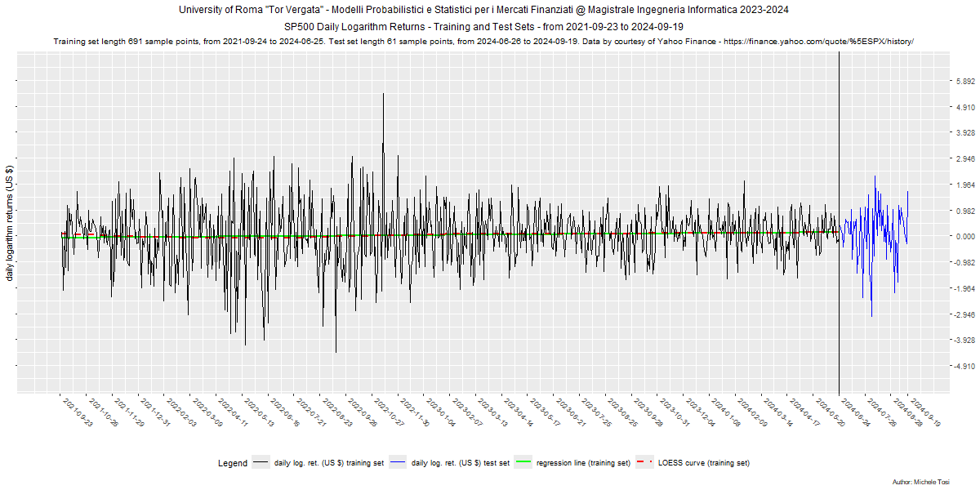
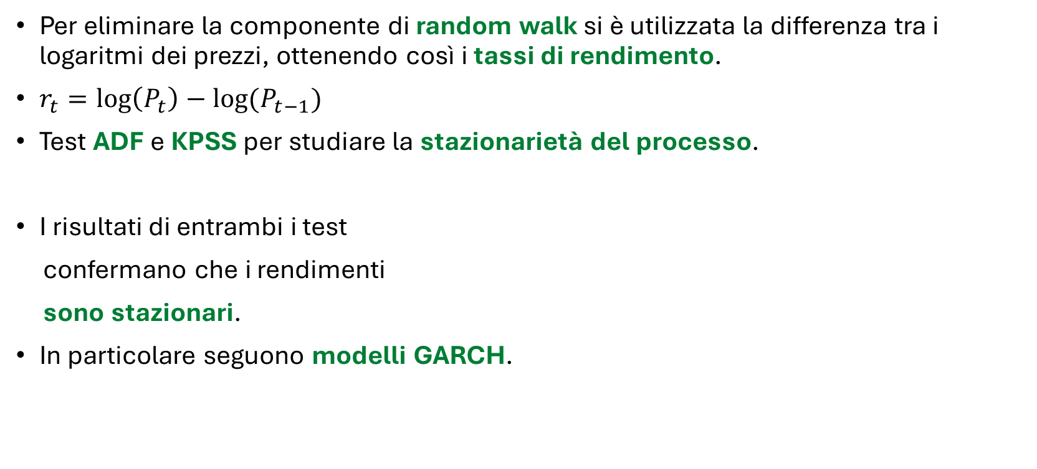
Calcolo dei rendimenti
Per eliminare la componente di random walk si è utilizzata la differenza tra i logaritmi dei prezzi, ottenendo così i tassi di rendimento.
$r_{t}=\log\left(P_{t}\right)−log⁡(P_{t−1})$
Test ADF e KPSS per studiare la stazionarietà del processo.
I risultati di entrambi i test
confermano che i rendimenti
sono stazionari.
In particolare seguono modelli GARCH.

Slide 15
Struttura matematica modello GARCH
Formula:
$$X_{t}=σ_{t}W_{t}$$
$$σ_{t}^{2}=α_{0}+\sum_{i=1}^{p}{α_{i}X_{t−i}^{2}}+\sum_{j=1}^{q}{β_{j}σ_{t−j}^{2}}$$
Spiegazione:
$X_{t}$: ritorno (return) o innovazione (innovazione dell’errore) al tempo t
$W_{t}$: white noise, tipicamente considerato con distribuzione normale standard
$σ_{t}^{2}$: varianza condizionata
$α_{i}$: pesano gli shock passati (termine ARCH)
$β_{j}$​: pesano le varianze condizionali passate (termine GARCH)
Notes:
Nella maggior parte dei modelli GARCH, si assume che XtX_tXt​ sia il rendimento di un'attività finanziaria o una serie di errori (residui) con varianza condizionata variabile nel tempo.
Xt​ è il prodotto tra la deviazione standard condizionata σt\sigma_tσt​ e un termine di errore WtW_tWt​, con WtW_tWt​ spesso modellato come una variabile aleatoria con distribuzione normale standard (Wt∼N(0,1)W_t \sim N(0, 1)Wt​∼N(0,1))
Questo significa che WtW_tWt​ ha media zero e varianza uno. Viene spesso chiamato anche shock idiosincratico o innovazione standardizzata.
Essendo il termine di errore del modello, WtW_tWt​ introduce casualità nella serie temporale, e il fatto che WtW_tWt​ sia moltiplicato da σt\sigma_tσt​ (la deviazione standard condizionata) permette alla varianza di Xt=σtWtX_t = \sigma_t W_tXt​=σt​Wt​ di variare nel tempo.

Slide 16
Distribuzione per il modello GARCH
Tramite massima verosimiglianza sono stati stimati i parametri che meglio rappresentano il processo generatore dei dati.
Per l’innovation sono state considerate tre distribuzioni:
Normale
T di Student
GED
La normale è stata esclusa a seguito dei test di Shapiro-Wilk, D’Agostino-Pearson, Andreson-Darling, Jarque-Bera (test per controllare normalità).
Tra T di Student e GED si è visto che la seconda si comporta meglio tramite:
Q-Q plot
P-P plot
test di goodness-of-fit di Kolmogorov-Smirnov, Cramer-von Mises, Anderson-Darling
Notes:
A partire dai dati e dal modello sono stati stimati i parametri tramite la tecnica della massima verosimiglianza
Test di normalità: ipotesi nulla, i dati seguono una distribuzione normale
Shapiro-Wilk: non robusto per campioni molto grandi dove piccole deviazioni dalla normalità possono risultare significative.
D’Agostino-Pearson: meno potente per campioni piccoli, più robusto in generale.
Andreson-Darling: alta potenza specialmente per differenza nelle code, calcoli più complessi.
Jarque-Bera: visione più dettagliata della forma della distribuzione, meno potente rispetto ad altri test.
Test di goodness-of-fit:
Kolmogorov-Smirnov: confronta distribuzione empitica con una teorica, sensibile a differenze nella coda della distribuzione, meno sensibile a differenze nel centro
Cramer-von Mises: confronta distribuzione empitica con una teorica, più sensibile di KS per differenze nelle code della distribuzione
Anderson-Darling: confronta distribuzione empitica con una teorica, più potente in particolare nelle code della distribuzione

Slide 17
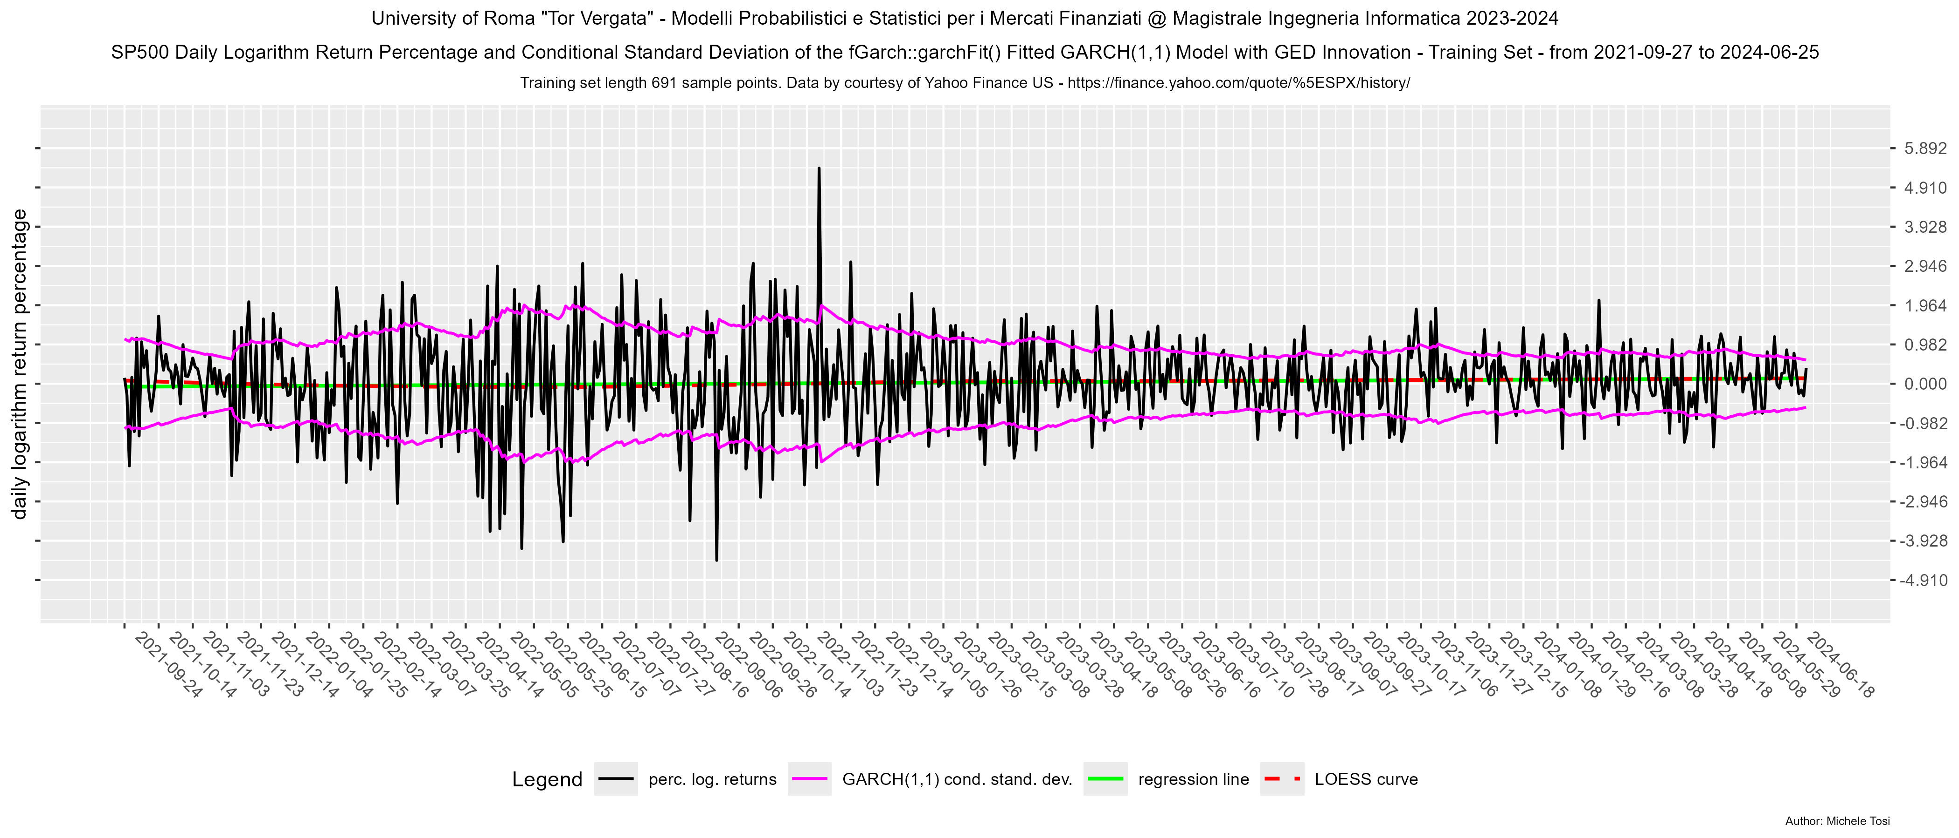
Modello GARCH(1,1) con GED innovation

Slide 18
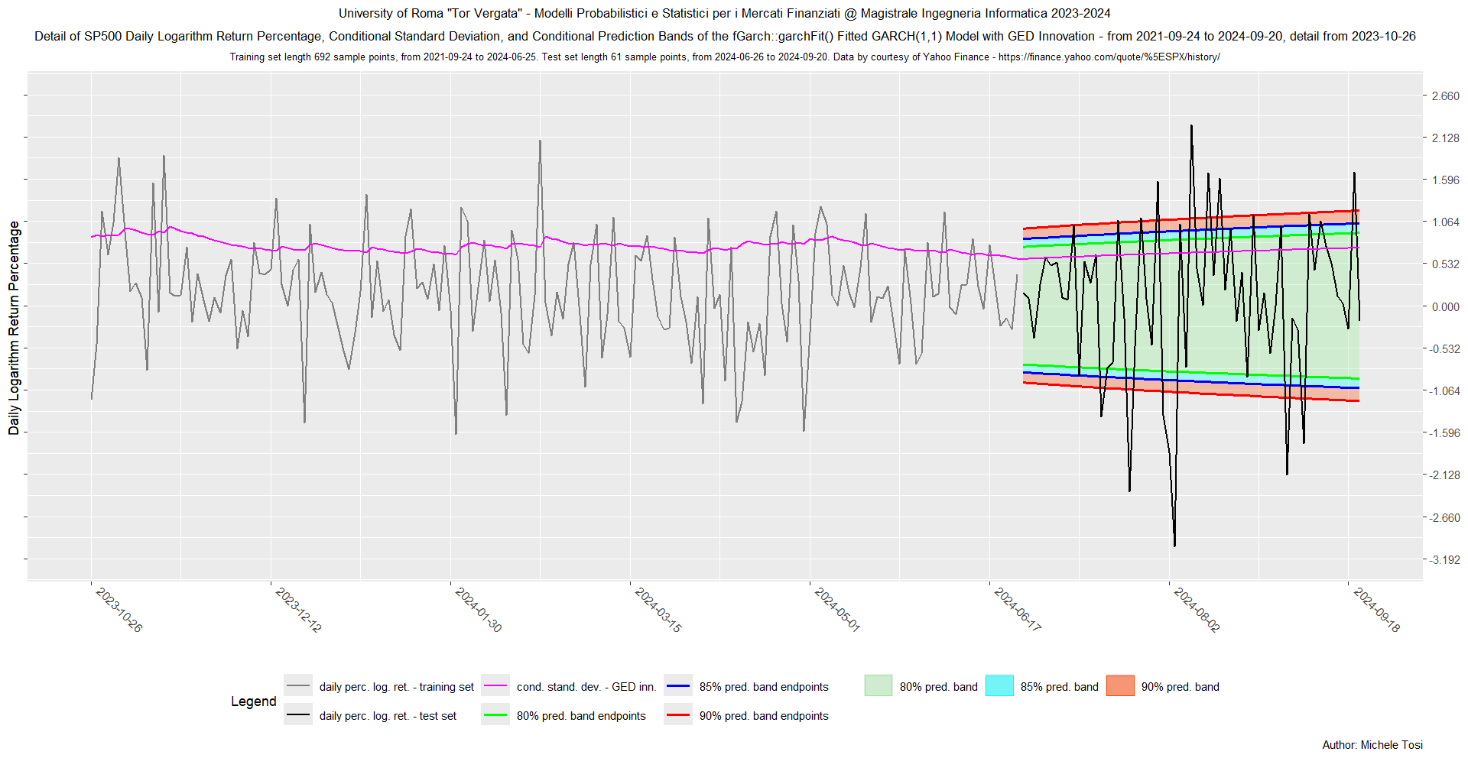
Bande di predizione rendimenti

Slide 19
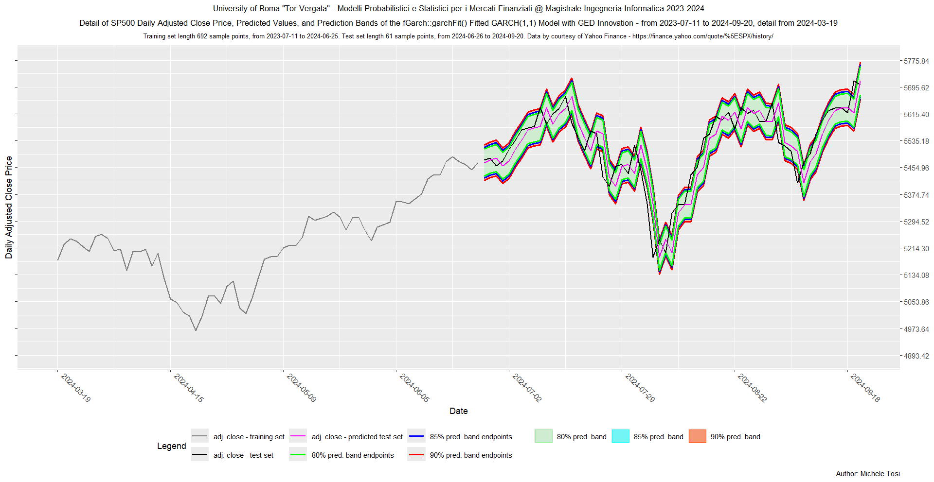
Bande di predizione prezzi di chiusura

Slide 20
Conclusioni preliminari
I test di stazionarietà hanno dimostrato la presenza di una componente di random walk nella serie temporale dei prezzi di chiusura aggiustati.
Le previsioni di volatilità sono risultate abbastanza precise, suggerendo che il modello può essere utile per stimare la rischiosità futura del mercato e per prendere decisioni di investimento e gestione del rischio.
Il modello GARCH con distribuzione GED può essere utile per prevedere la volatiità e stimare misure di rischio come il VaR.
Dai grafici ottenuti fino ad ora si nota come sia complesso prevedere bene i tassi di rendimento, mentre sia semplice prevedere i prezzi.

Slide 21
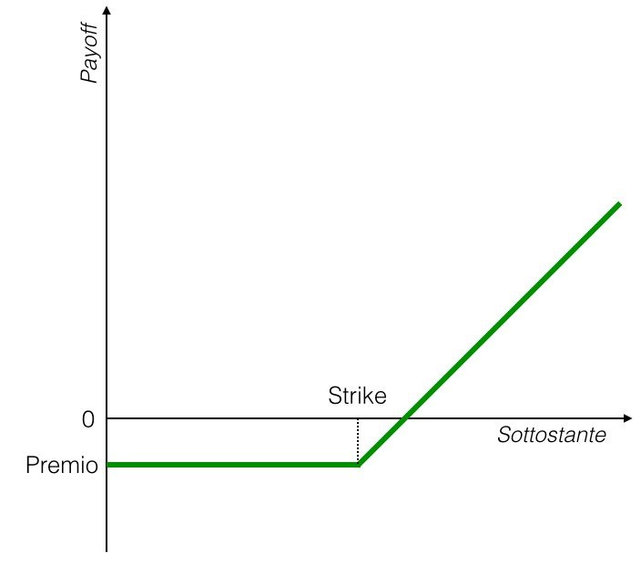
Opzioni europee
Strumenti derivati che fanno il diritto (non l’obbligo) di acquistare (opzione Call) o vendere (opzione Put) un’attività sottostante ad un prezzo prefissato (Strike).
Possono essere esercitate solo alla data di scadenza.
Grafico opzione Call:
a partire da S>K la call genera profitto, altrimenti si perde solo il premio pagato
Notes:
Si vuole applicare l’analisi del processo SP per studiare le opzioni dello SP
Cosa sono le opzioni europee?
Perché è un indice?
Esempi immagini
Come si è costruito il modello
Risultato finale
Per stimare i dati, si ha bisogno di conoscere il tasso privo di rischio (ricavato dai titoli sul sito della fedinvest) e la volatilità sigma (volatilità di lungo periodo ottenuta dal processo GARCH).
Vantaggio: dal processo GARCH si ottiene una volatilità futura, altrimenti si stanno utilizzando i dati passati per predire la volatilità futura (supponendo quindi che il processo sia stazionario in media e varianza, cosa che non è essendo GARCH)
Volatilità di lungo periodo: $σ=\sqrt{\frac{α_{0}}{1−(α_{1}+β_{1})}}$
Modello CRR o vedere altro modello

Slide 22
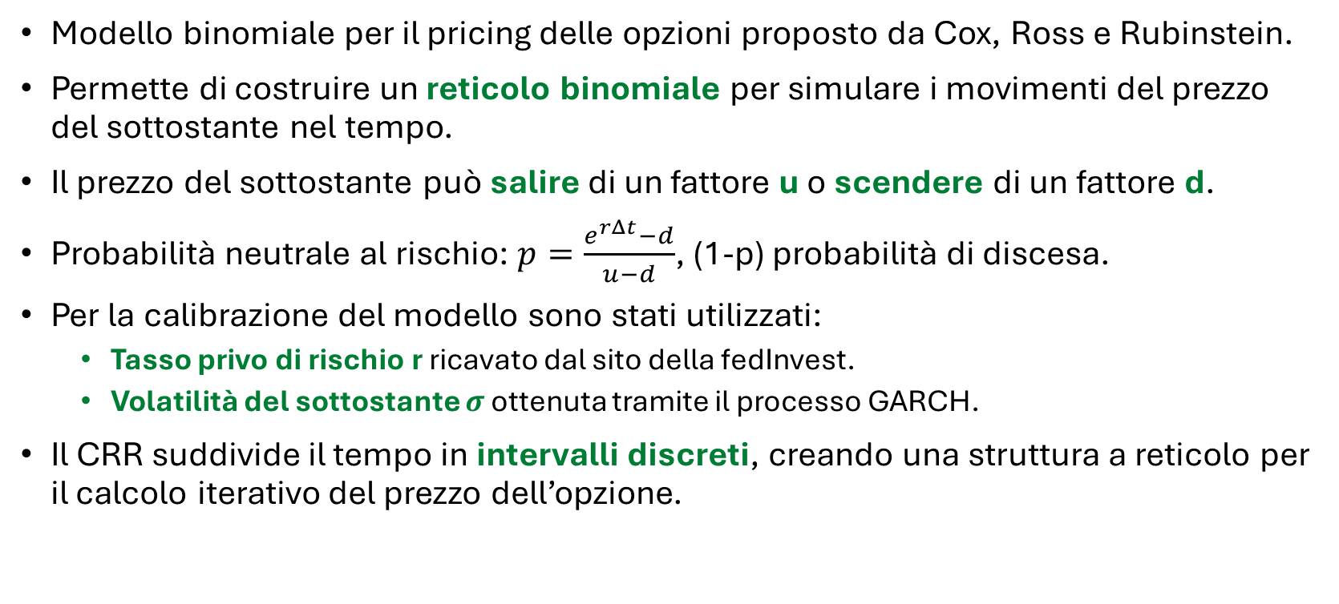
Modello CRR
Modello binomiale per il pricing delle opzioni proposto da Cox, Ross e Rubinstein.
Permette di costruire un reticolo binomiale per simulare i movimenti del prezzo del sottostante nel tempo.
Il prezzo del sottostante può salire di un fattore u o scendere di un fattore d.
Probabilità neutrale al rischio: $p=\frac{e^{rΔt}−d}{u−d}$, (1-p) probabilità di discesa.
Per la calibrazione del modello sono stati utilizzati:
Tasso privo di rischio r ricavato dal sito della fedInvest.
Volatilità del sottostante $σ$ ottenuta tramite il processo GARCH.
Il CRR suddivide il tempo in intervalli discreti, creando una struttura a reticolo per il calcolo iterativo del prezzo dell’opzione.

Slide 23
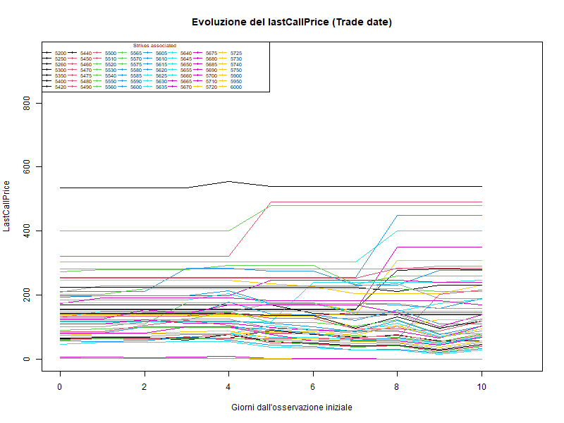
Evoluzione del lastCallPrice (trade date)
Analizza il lastCallPrice in funzione della data di scambio dell’opzione.
È utile per l’analisi delle performance del mercato.

Slide 24
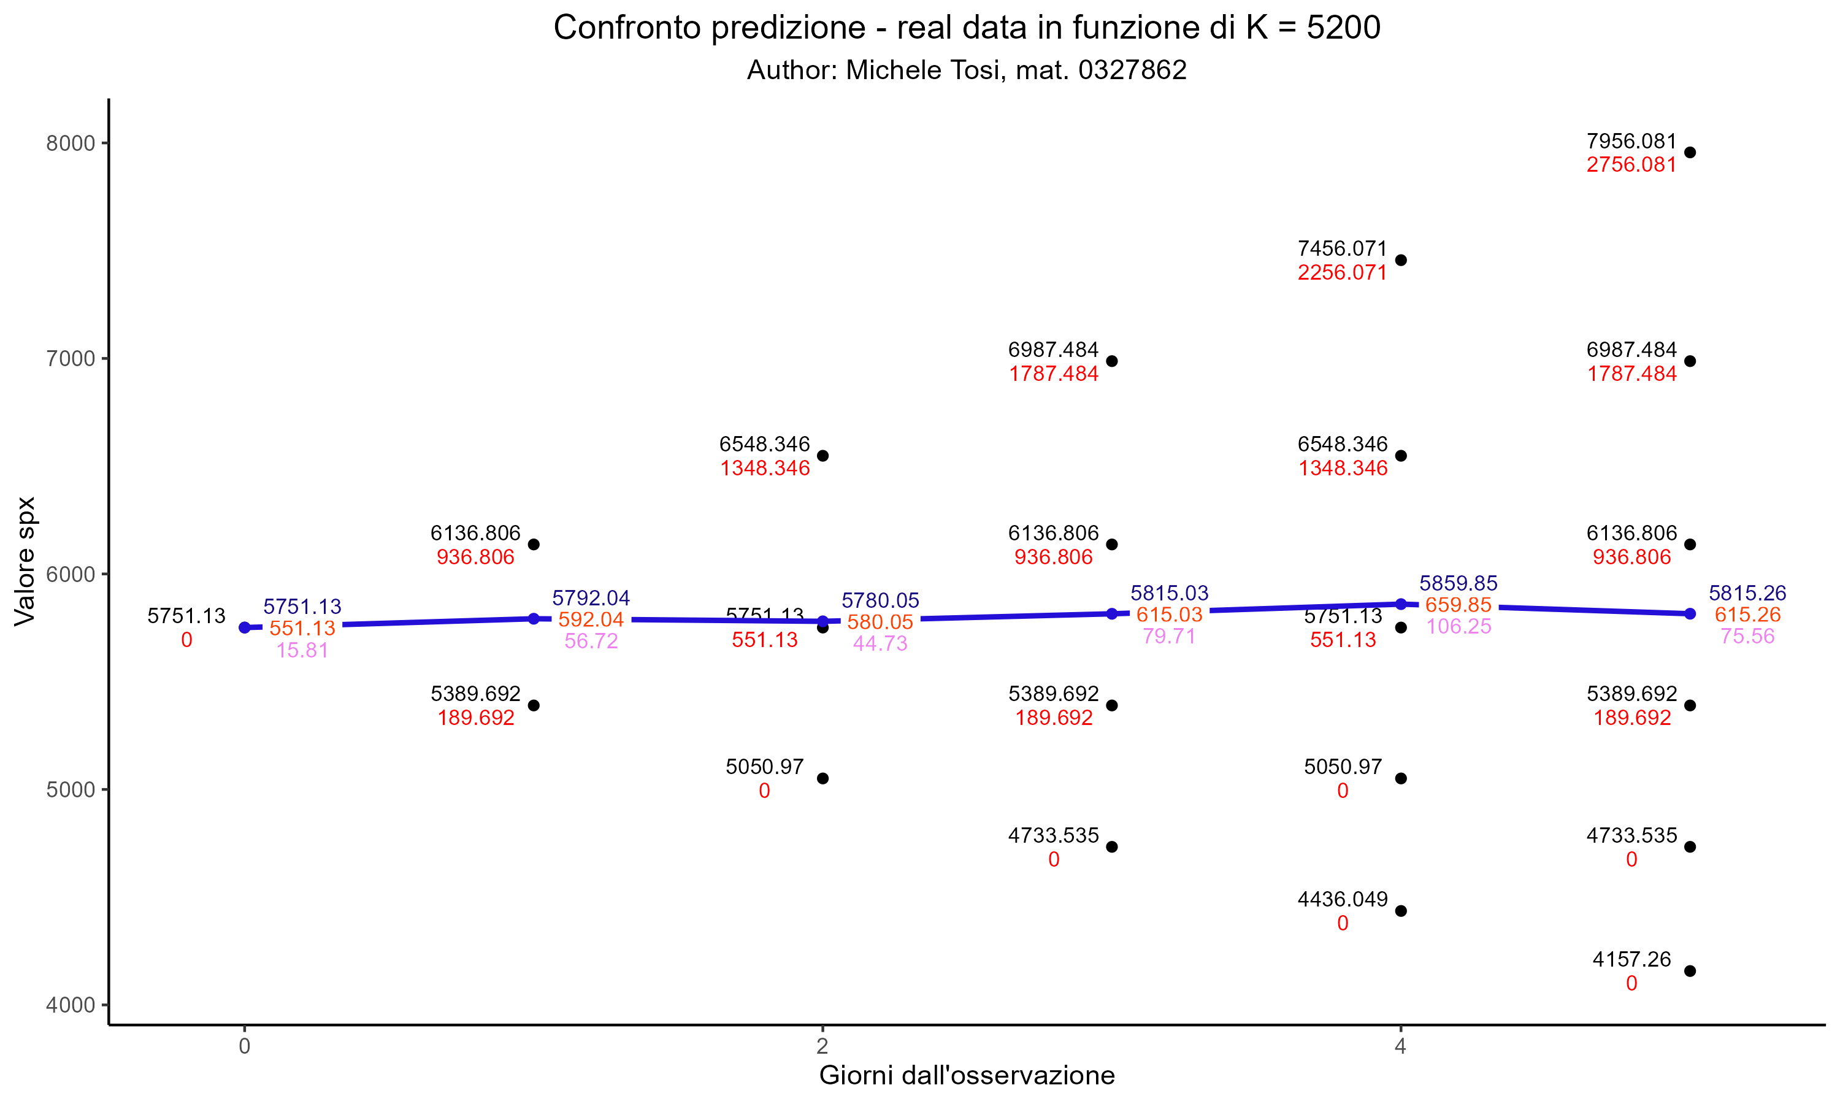
Confronto reticolo CRR con dati reali

Slide 25
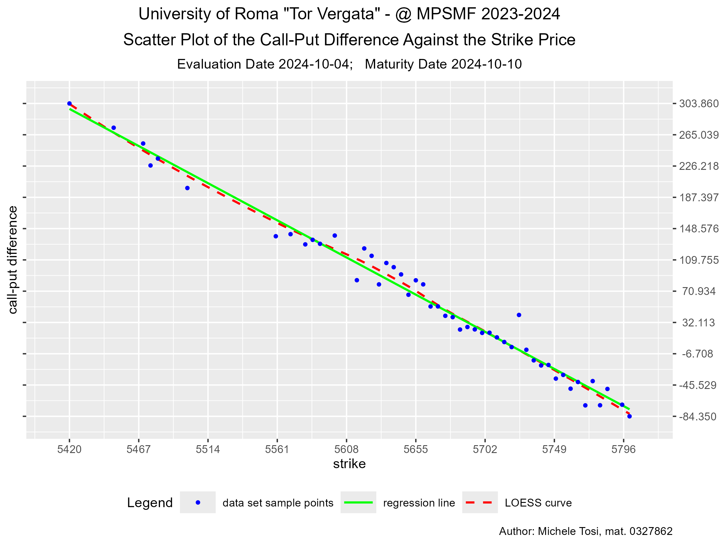
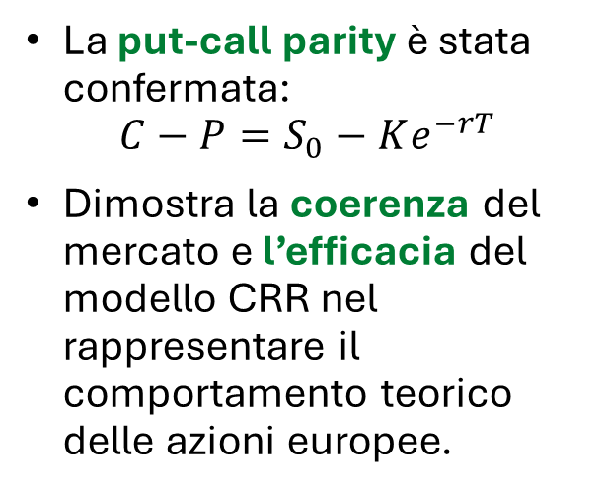
Put-Call parity
La put-call parity è stata confermata:
$$C−P=S_{0}−Ke^{−rT}$$
Dimostra la coerenza del mercato e l’efficacia del modello CRR nel rappresentare il comportamento teorico delle azioni europee.

Slide 26
Conclusioni
Dal processo GARCH si ottiene una volatilità futura, altrimenti si stanno utilizzando i dati passati per predire la volatilità futura.
Il modello CRR rappresenta uno strumento valido per il pricing delle opzioni europee.
Il grafico della put-call parity mostra che i punti si dispongono quasi lungo una linea retta:
Prezzi di mercato delle opzioni rispetto la relazione teorica della put-call parity.
Suggerisce che il mercato è arbitrage-free e che i prezzi delle opzioni sono correttamente valutati rispetto al sottostante.

Slide 27

Grazie per l’attenzione! Michele Tosi, mat. 0327862
https://github.com/MicheleTosi/MF_SP500Index

